Slide 1



TUT-RENTRÉE
2018/2019
INTERVENTION
BIOMOLESQUE ¼
Notes:
PRESENTATION DE NOUS ET DE L'ANNÉE

Slide 2
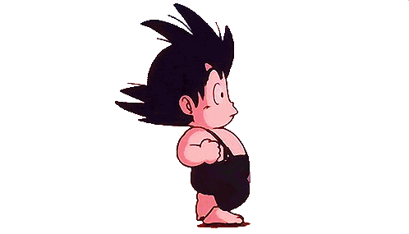
SOMMAIRE :
VITE VITE VITE ÇA COMMENCE !!!!
COURS 1 :
A- INTRODUCTION
B- LES ACIDE NUCLÉIQUES
C- LA REPLICATION DE L’ADN
COURS 2 :
D- LA SYNTHÈSE DES PROTÉINES
E- RÉGULATION DE L’EXPRESSION DES GÈNES
F- LA MÉIOSE

Slide 3
SOMMAIRE :
VITE VITE VITE ÇA COMMENCE !!!!
COURS 1 :
A- INTRODUCTION
B- LES ACIDE NUCLÉIQUES
C- LA REPLICATION DE L’ADN
COURS 2 :
D- LA SYNTHÈSE DES PROTÉINES
E- RÉGULATION DE L’EXPRESSION DES GÈNES
F- LA MÉIOSE

Slide 4
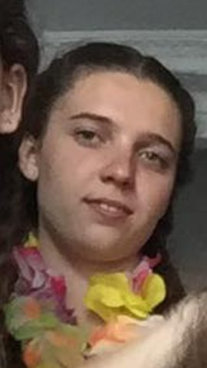
A- INTRODUCTION
TOUT ÊTRE VIVANT EST CONSTITUÉ DE CELLULES ( UNITÉ DE BASE DU VIVANT ) COMPRENANT AU MINIMUM :
* Une Membrane lipidique: sépare l'intérieur de l'extérieur de la cellule
* Un Noyau: contient le génome sous forme de chromosome et constitué de l’ADN: Acide DésoxyriboNucléique
* Le Cytosol: liquide entre la membrane et le noyau, est le lieu de nombreuses réactions chimiques
*Des Organites: Structure en suspension dans le cytosol

Slide 5
DESCRIPTION CELLULE EUCARYOTE = ÊTRE UNI OU MULTI CELLULAIRE | DESCRIPTION CELLULE PROCARYOTE = ÊTRE UNI CELLULAIRE
- 10 à 100 µm de diamètre - Noyau délimité par une membrane - Forme de l’ADN nucléaire : ≠ K linéaire - Possède d’autres sous-compartiments délimités par des membranes : organites - Gène régulé individuellement : chaque gène à sa propre séquence régulatrice - Gène morcelé (présence d’intron) : gêne composé d’introns et d’exons. Si intron alors maturation - ADN nucléaire associé aux histones → transcription débute avec décompaction des nucléosomes - Gène codant et non codant sont transcrit par différents ARN polymérase - Facteur généraux de transcription - Traduction après la transcription | - 1 à 10 µm de diamètre - Noyau non délimité par une membrane (=Nucléoïde) - Forme de l’ADN nucléaire : 1 unique K circulaire - Possède peu d’organites mais une membrane doublée d’une paroi - Gène regroupé : 1 séquence régulatrice unique contrôlant un ensemble de gènes = opéron - Gène compact (absence d’intron) : opéron transcrit en un long ARNm. Si pas d’intron alors pas de maturation - ADN nucléaire non-associé aux histones → transcription débute sans décompaction des nucléosomes - Gène codant et non codant sont transcrit pas la même ARN polymérase assisté du facteur σ chargé de reconnaître le promoteur - Pas de facteur généraux de transcription - Traduction co-transcriptionnelle

Slide 6
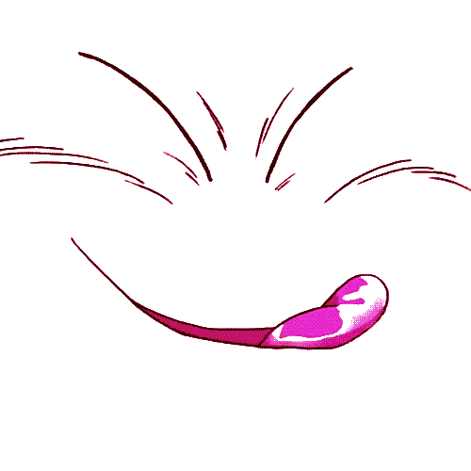
IL EXISTE 2 TYPES DE CELLULES EUCARYOTE HUMAINE:
Cellules somatique: Diploïde | Gamètes (spermatozoïde et ovocyte) : Haploïde
23 paires de chromosome, appelées chromosome homologue : la cellule possède donc 46 K un K est constitué de 2 chromatides soeurs identiques et un centromère 23 paires K = 22 autosome + 1 gonosome (XX=femme et XY=homme) | formé par la méiose à partir de cellules diploïde: diminue de moitié le nombre de K possède donc 1 seul K de chaque paire soit 23 K la diploïdie est reformée lors de la fécondation
Vous voulez voir mes gamètes ?

Slide 7

DOUBLE ORIGINE DU GÉNOME EUCARYOTE
GÉNOME NUCLÉAIRE : GÉNOME MITOCHONDRIAL :
* Constitué par l’ADN nucléaire (LINÉAIRE) *Constitué par l’ADN mitochondrial (CIRCULAIRE)
* Transmis par les 2 parents ( 1 K pour chaque * Transmis UNIQUEMENT par la mère
pair d’homologue) * Chaque mitochondrie contient de multiples
molécules d’ADNmt ressemblant à celui des
bactéries
Depuis quand les femmes sont plus importantes que les hommes ? c’est n’importe quoa
Notes:
ATTENTION ne pas confondre les K procaryote et génome mitochondrial

Slide 8
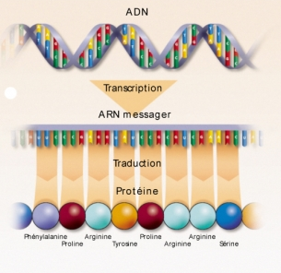
RAPPEL LYCÉE SUR LES ACIDES NUCLÉIQUES
ADN | stocke l’information génétique polymère de désoxyribonucléotides
ARN | permet la synthèse de protéine polymère de ribonucléotides
Les nucleotide diffèrent par leurs bases azotées : A, T, G, C, U
le A est complémentaire à T/U
le G est complémentaire à C
Notes:
T dans l’ADN et U dans l’ARN

Slide 9
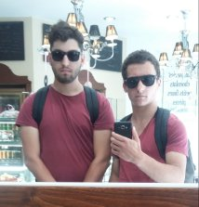
STOP PERSONNE NE BOUGE
LE PREMIIIIIIIIIER QUI BOUGE
ON LE VIOLE !!!!

Slide 10
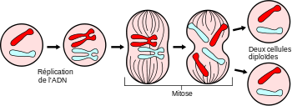
C-REPLICATION DE L’ADN
La cellule transmet son patrimoine par division cellulaire : Mitose
Le cycle cellulaire est divisé 2 phases :
L’interphase: G1, S et G2, c’est lors de la phase S qu’a lieu LA RÉPLICATION
La mitose : repartie les chromatides entre les 2 cellules filles
Notes:
ATTENTION la mitose repartie les chromatide et non les chromosome

Slide 11
AVANT LA RÉPLICATION, LA CELLULE POSSÈDE 2n K À 1 CHROMATIDE
APRÈS LA RÉPLICATION, LA CELLULE POSSÈDE 2n K À 2 CHROMATIDES
ELLE EST DONC NECESSAIRE A LA DIVISION CELLULAIRE CAR ELLE PERMET DE DUPLIQUER LE GÉNOME D’UNE CELLULE AVANT SA DIVISION !!!

Slide 12

MODÈLE DE LA RÉPLICATION:
YEAHHHH LE PLUS DUR VA ARRIVER
Repose sur la complémentarité des base
Chaque brin sert de modèle pour la synthèse d’un nouveau brin
Est semi-conservative
Chaque brin parentale sert de matrice pour synthétiser un brin fils: chaque chromatide contient alors un brin parentale et un fils

Slide 13
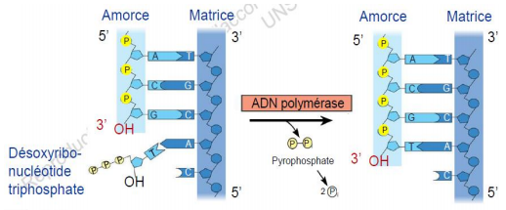
LES BRINS FILS SONT SYNTHÉTISÉS PAR
L’ADN POLYMERASE δ/ε
L’ADN POLYMERASE δ/ε RELIE LES dNTPS
QU’À PARTIR D’UNE EXTRÉMITÉ 3’-OH
PRÉEXISTANTE AINSI LA RÉPLICATION DE
L’ADN SE FAIT UNIQUEMENT DANS LE
SENS 5’-3’ !!!!!!!!!!
L’ADN POLYMÉRASE α APPORTE CETTE
EXTRÉMITÉ (=AMORCE) À PARTIR DU
BRIN PARENT
Notes:
l’ ammorce et la matrice s’apparie en sens inverse → logique vu que les brins sont antiparallèles 5-3 3-5

Slide 14
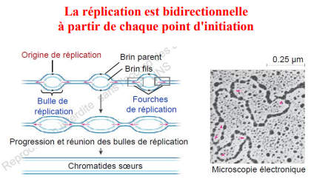
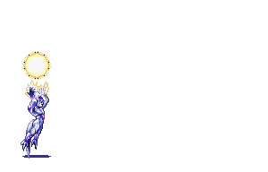
L’OUVERTURE DE LA DOUBLE HÉLICE
C’est dla bulle çaaaaaaaa

Slide 15
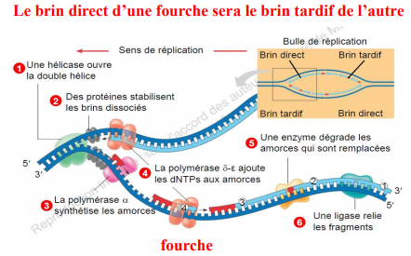
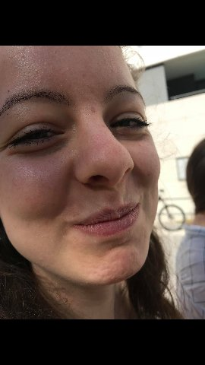
LA RÉPLICATION EST ASYMÉTRIQUE AU NIVEAU DE CHAQUE FOURCHE
Brin correctement orienté (5’->3’) = brin direct
Brin avec une réplication dans le sens opposé = brin tardif (discontinue avec de multiples amorces)
Notes:
Métaphore saumon

Slide 16
3 MÉCANISMES ASSURENT LA FIDELITE DE LA RÉPLICATION
1) Sélection stricte des base complémentaires à la matrice
assurée par l’ADN polymérase α et δ/𝜀
2) L’activité de correction d'épreuve
l’ADN polymérase δ/𝜀 détecte ses erreurs et les répare grâce à son activité 3’-5’ exonucléase
l’ADN polymérase α est dénuée de cette activité
3) Système MMR
il détecte les erreurs qui échappe à la polymérase
corrige le brin fils par son activité endonucléase
Notes:
Correction d’épreuve = proofreading en anglais
ADN polymérase alpha dénué car elle fait des erreurs

Slide 17
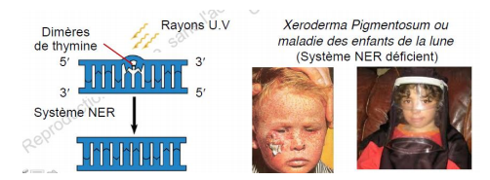


Slide 18
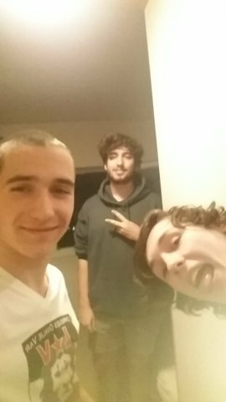
FINIIIIIIIIIIIIIIIII
DES QUESTIONS ?
DES REMARQUES ?

